Slide 1
Ingeniería en Software
Integración Continua

Slide 2
Repaso.
¿Qué son las pruebas unitarias?
¿Qué es lo que miramos para hacer un test unitario?
¿Que es un mock?
Hay distintas formas de implementar un mock.

Slide 3
Objetivos de la Clase
¿Qué es integración continua?
¿Para qué usarla?.
¿Qué herramientas hay?.

Slide 4
Intro
Era común que los desarrolladores de un equipo trabajasen aislados durante un largo periodo de tiempo y combinarán los cambios en la versión maestra una vez que habían completado el trabajo.
Este proceso por lotes hacía que la combinación de todos los cambios en el código resultase complicada y llevase mucho tiempo.
Esto se agravaba cuando numerosos errores leves se acumulaban durante mucho tiempo sin que se arreglasen.

Slide 5
Intro
Entonces a medida que los proyectos crecen hay más complejidad en el manejo del mismo.
El sistema recibe cambios constantes y comienzan a producirse errores que vienen de distintos programadores.
Crece el código y aumenta el tiempo de ejecución para la compilación al igual tiempo de ejecución del testing.
El control de que todos los programadores están cumpliendo con los requerimientos es muy complejo.

Slide 6
Integración Continua
Es un modelo informático propuesto inicialmente por Martin Fowler.
Consiste en hacer integraciones automáticas de un proyecto lo más a menudo posible para así poder detectar fallos cuanto antes.
Entendemos por integración la compilación y ejecución de pruebas de todo un proyecto.

Slide 7
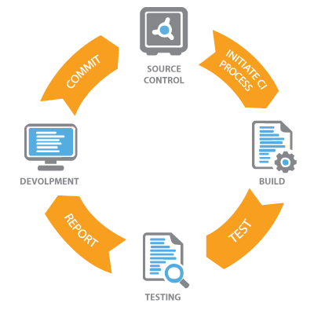
Integración Continua

Slide 8
Objetivos.
Realización de commits diarios o suficientemente a menudo como para justificar montar una estructura de despliegues, compilación y propagación de nuevas versiones.
Permite que la construcción y ejecución de pruebas sea realizada cada vez que el código cambia o cuando se configure.
Detección y solución de dependencias e incompatibilidades en el código.
El proceso de build diario minimiza los riesgos de integración porque los problemas son identificados continuamente.
Comprueba la calidad de código.

Slide 9
Pasos
Los desarrolladores del equipo hacen modificaciones en el código fuente, compilan y ejecutan las pruebas unitarias automatizadas y hacen el check-in (o commit) del código en la línea activa del desarrollo en la herramienta de control de versiones.
La herramienta de integración continua verifica si nuevo código se ha colocado en la línea activa del software de control de versiones.
La herramienta de integración continua extrae todo el código fuente y compila en el servidor de preproducción que tiene por objetivo generar builds limpios.
Si compila, se ejecuta: compilar y ejecutar pruebas unitarias, pruebas de aceptación, generar información de las pruebas, de la cobertura y de análisis estático de código.
Se actualizan los datos con los resultados.
La herramienta envía mensajes (por email) para el equipo informando el resultado del proceso de build durante la integración continua.

Slide 10
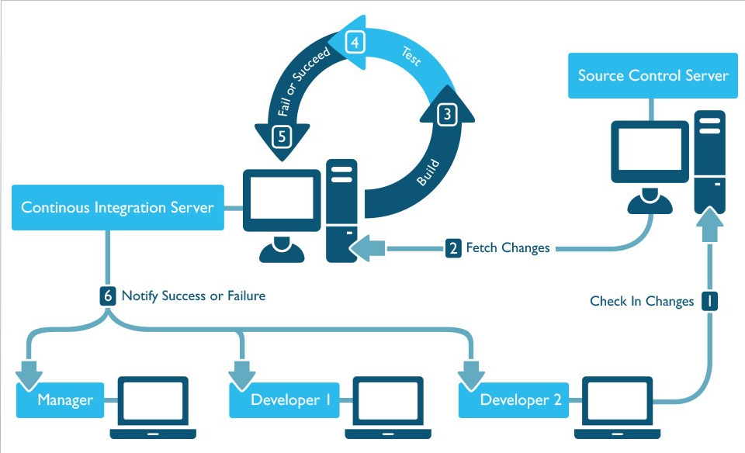
Integración Continua

Slide 11
Integración Continua
Ventajas:
Los desarrolladores pueden detectar y solucionar problemas de integración de forma continua, evitando el caos de última hora cuando se acercan las fechas de entrega.
Disponibilidad constante de una versión para pruebas, demos o lanzamientos anticipados.
Ejecución inmediata de las pruebas unitarias.
Monitorización continua de las métricas de calidad del proyecto.

Slide 12
Integración Continua
Desventajas:
Necesidad de un servidor dedicado para IC.
El impacto inmediato al subir código erróneo provoca que los desarrolladores no hagan tantos commits como sería conveniente como copia de seguridad.

Slide 13
Herramientas.
En general vamos a necesitar 2 herramientas, un control de versiones y un herramienta de IC (estas pueden ser varias o una).

Slide 14





Que podemos montar nosotros

Slide 15






En la nube

Slide 16
Métricas.
Además de la Ejecución, controla y brinda métricas que pueden ser:
Complejidad Ciclomática (CC).
Líneas Comentadas.
Cobertura de los test.
Test ejecutados correctamente.
Y muchos mas, en fin ayudan al management del equipo.

Slide 17
Travis CI
Travis es un servicio alojado de integración continua que se integra con Github. Esto permite loguearnos con nuestra cuenta de Github e importar aquellos proyectos para los que queramos ejecutar tareas de IC.
Tiene especial soporte para los siguientes lenguajes: C, C++, Clojure, Erlang, Go, Groovy, Haskell, Java, JS (Node.js), Objective-C, Perl, PHP, Python, Ruby
Cada vez que realizamos un push a nuestro repositorio de Github, Travis detecta dicho cambio y ejecuta las tareas que tenga planificadas.

Slide 18
Travis CI
Build automation - por cada commit/push Travis automáticamente crea un build del proyecto.
Test automation - Una vez configurado ejecuta todos los test.
SCM integration - Nos permite integrar el reporte de errores, versiones, objetivos.
Mensajes - Nos avisa cada vez que una compilación fallo.

Slide 19
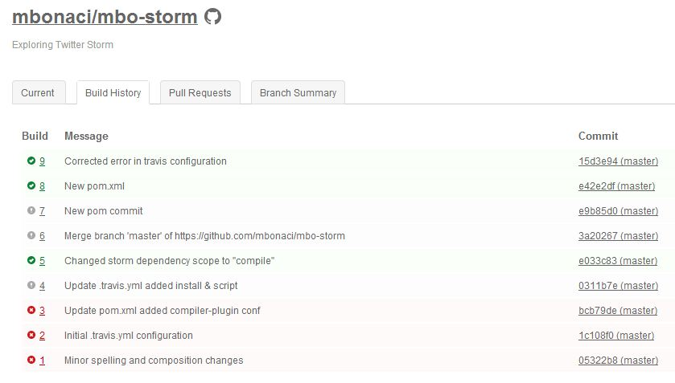
Errores y Aciertos

Slide 20
Travis CI
Ventajas:
Es muy fácil de configurar.
Se integra con github y muchos otros servicios conocidos.
Es gratis para proyectos de Software Libre.
Está en la nube no tenemos que tener un server.
Desventajas:
Muy costos para proyectos privados arranca en USD 150 por mes.

Slide 21
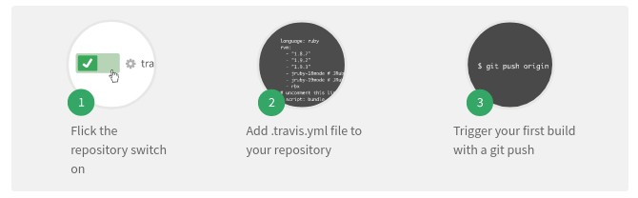
Como se usa Travis
Primero nos logueamos con github.
Después seguimos estos pasos:

Slide 22
.travis.yml
language: python
python:
- "3.5"
# command to install dependencies
install: "pip install coverage"
# command to run tests
script:
- coverage run test.py
- coverage report

Slide 23
Conclusiones
LA IC está enfocada a disminuir el riesgo y a la detención y solución temprana de problemas.
Nos brindará información en todo momento.
El éxito de la IC está fuertemente ligada con las serie de pruebas (Cobertura) que se tiene en el proyecto.
Permite una rápida retroalimentación de nuestro proyecto.

Slide 24
Práctico
1.Vamos a crear un proyecto con el codigo de sut en github.
2. Integrar nuestros test con Integración Continua usando Travis CI
3. Subir el código y los test. Fijémonos el resultado
4. Hagamos algún cambio en sut que rompa alguno de los test. Fijemonos que pasa.

